Slide 1
基數排序法

Slide 2
不同類型的排序演算法
採取比較與交換技巧（Comparison & Swap）
  利用鍵值（Key）來與欲排序的數字做比較，合乎某種條件就將Key與被比較的數字做交換的動作
  相關排序演算法
    插入排序法
    選擇排序法
    氣泡排序法
    快速排序法
    合併排序法
採取分配與合併技巧（Distribution & Merge）
  排序過程中，透過分配與合併動作的反覆運行，達到排序的目的。
  相關排序演算法：基數排序法

Slide 3
基數排序法
基數排序法（Radix Sort）屬於「分配式排序」（Distribution Sort），又稱為多鍵排序（Multi-Key Sort）或桶子演算法（Bucket Sort）。
基數排序是依據每個記錄的鍵值劃分為若干單元，把相同的單元放置在同一箱子，常用於卡片或信件的分類機。
基數排序法是屬於穩定性（stable）的排序，其時間複雜度為O（n log_{r} m），其中r為所採取的基數，而m為堆數。在某些情況下所需時間是O（n），所需空間很大，需要（n*n），n為記錄數。

Slide 4
基數排序法的兩種運作方式
依其運作方式可分為兩種：
  最低位數優先（Least Significant Digit First；LSD）
    是從最右邊的位數開始，只須採用分配和合併兩個步驟。
  最高位數優先（Most Significant Digit First；MSD）
    是從最左邊的位數開始，採用分配、插入排序、合併等三個步驟進行。
LSD的基數排序適用於位數小的數列，如果位數多的話，使用MSD的效率會比較好，MSD的方式恰與LSD相反，是由高位數為基底開始進行分配，其他的演算方式則都相同。

Slide 5
最低位數優先法(LSD)
運作原理：
  是從最右邊的位數開始分配
  假設r為基底（Base，或稱進制），則準備r個Buckets
    以3位數的數字的個位數開始分配，其基底為10 ，必須準備0-9個Buckets
    以撲克牌花色排序，其基底為4 ，4種花色必須準備4個Buckets
  假設d為最大鍵值的位數個數，則須執行d回合才能完成sort工作。
    以3位數的數字來排序，必須進行3回合排序
    以撲克牌排序(花色+數字)，必須進行2回合排序
  從最低位數到最高位數執行各個回合，每回合做：
    依位數值，將資料分配到對應的Bucket中→Distribution（分配）
    合併r個Buckets→Merge（合併）
      由「左而右」合併為「遞增排序」
      由「右而左」合併為「遞減排序」

Slide 6
三位數的LSD Radix Sort (1/5)
Q：欲將下列數字以LSD Radix Sort加以排序（Base=10，十進制）
  179, 208, 306, 93, 859, 984, 55, 9, 271, 33

Slide 7
三位數的LSD Radix Sort (2/5)
運作方式：
  Base=10，∴準備10個桶子，編號為0～9。
  最大的數值是984，有三個位數，∴d=3，同時可知道需執行3個回合才會完成Sort工作
  第一回合：從最低位數（個位數）開始執行
    依（個位數），將資料分配到對應的Bucket中→Distribution（分配）
    合併10個Buckets（從0～9）→ Merge（合併）
  第二回合：依據中間位數（十位數）執行
    依（十位數），將資料分配到對應的Bucket中→ Distribution（分配）
    合併10個Buckets（從0～9） → Merge（合併）
  第三回合：以最高位數（百位數）執行
    依（百位數），將資料分配到對應的Bucket中→ Distribution（分配）
    合併10個Buckets（從0～9） → Merge（合併）

Slide 8

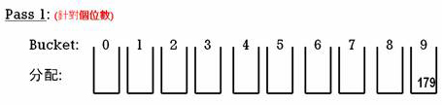


三位數的LSD Radix Sort (3/5)

Slide 9


三位數的LSD Radix Sort (4/5)
依此類推，依序將十個數字放入適當的桶子中。
再依序0-9將所有桶子中的數字合併起來
如此即完成第一回合（針對個位數）的流程

Slide 10
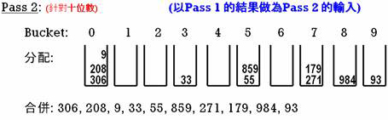
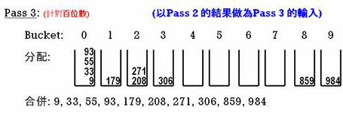
三位數的LSD Radix Sort (5/5)
接著以第一回合的合併結果，進行第二回合（流程與第一回合相同）。
接著以第二回合的合併結果，進行第三回合（流程與第一回合相同）。
此時，輸出的結果即為由小到大的排序結果。

Slide 11
最高位數優先法(MSD)
運作原理：
  從最左邊的位數開始分配
    以3位數的百位數來分配，假設r為基底（Base，或稱進制），則準備r個Buckets
    其基底為10 ，必須準備0-9個Buckets
  將桶子中的多個物件個別獨立使用插入法進行排序
        插入排序法的詳細步驟請參考『插入排序法』之單元
  合併r個Buckets→Merge（合併）
      由「左而右」合併為「遞增排序」
      由「右而左」合併為「遞減排序」

Slide 12
三位數的MSD Radix Sort (1/5)
Q：欲將下列數字以MSD Radix Sort加以排序（Base=10，十進制）
  179, 208, 306, 93, 859, 984, 55, 9, 271, 33

Slide 13
三位數的MSD Radix Sort (1/5)
Q：欲將下列數字以MSD Radix Sort加以排序（Base=10，十進制）
  179, 208, 306, 93, 859, 984, 55, 9, 271, 33
運作原理：
  Step1：以百位數開始進行分配
33
9
55 |  | 271
93 | 179 | 208 | 306 |  |  |  |  | 859 | 984
0 | 1 | 2 | 3 | 4 | 5 | 6 | 7 | 8 | 9

Slide 14
三位數的MSD Radix Sort (1/5)
運作原理：
  Step2：將桶子中的多個物件個別獨立使用插入法進行排序
  Step3：合併出新的順序。
  9、33、55、93、179、208、271、306、859、984
93
55
33 |  | 271
9 | 179 | 208 | 306 |  |  |  |  | 859 | 984
0 | 1 | 2 | 3 | 4 | 5 | 6 | 7 | 8 | 9

